Slide 1
Metody knihovnické práce (VIKBA04)
1. Úvod, role knihovníka, informační povolání
Martin Krčál
Kurz pro studenty KISK FF MU
Brno, 22. září 2016

Slide 2
Harmonogram kurzu
exkurze do MZK
externí lektor
  přednáší Adéla Dilhofová z MZK
15.12. – zkouška (předtermín)
  další termíny budou vyhlášeny v ISu

Slide 3
Předpoklady pro ukončení kurzu
plnění krátkých úkolů
ústní zkouška
  termíny budou vyhlášeny v ISu
  znalosti z kurzu, fakta a praxe
Notes:
3

Slide 4
Úkol #1
fotovýzkum – vyfoťte…
  místo, kde se učíte na důležitou zkoušku.
  co potřebujete k učení.
  Vaši oblíbenou knihovnu nebo knihovnu ve Vašem městě/obci.
  oblíbené místo ve Vaší knihovně.
  místo ve Vaší knihovně, které nesnášíte.
  co je pro Vás knihovna.
odevzdání
  odevzdávárna v ISu
  založte složku s Vaším příjmením
  termín: do Adaptačního kurzu

Slide 5
Obsah kurzu
Úvodní hodina
  role knihovníka, informační povolání, postavení knihoven
Vývoj knihovnictví v Česku od 1918
  změny v knihovnictví, trendy, budoucnost
Koncepce rozvoje knihoven
  popis koncepce, orientace na služby pro uživatele, fondy, financování, legislativa
Legislativa
  zákony, vyhlášky, nařízení a normy platné pro knihovny

Slide 6
Obsah kurzu
Systém knihoven
  rozdělení knihoven, funkce knihoven, rozdílné potřeby
Základní činnosti v knihovnách
  výpůjční, akvizice, katalogizace, MVS, digitalizace, ochrana fondu, informační vzdělávání, podpora čtenářství, nové služby, technologie, ...
Knihovnické a informační služby,
  výpůjční, reprografické, rešeršní, meziknihovní,...

Slide 7
Obsah kurzu
Typologie dokumentů
  rozdělení dokumentů a jejich identifikace
Veřejné knihovny a jejich funkce
  k čemu jsou veřejné knihovny, jaká je jejich role ve společnosti, čím jsou specifické např. od akademických,...
Závěrečná prezentace projektů

Slide 8



Doporučená literatura
DILHOFOVÁ, Adéla, Monika KRATOCHVÍLOVÁ a Jan LIDMILA. 2013. Příručka pro knihovníky veřejných knihoven. Vyd. 1. Brno: Moravská zemská knihovna, 59 s. ISBN 978-807-0511-992. Dostupné také z: http://www.mzk.cz/pro-knihovny/vzdelavani-knihovniku/prirucka-pro-knihovniky
KOONTZ, Christie a Barbara GUBBIN. 2012. Služby veřejných knihoven: směrnice IFLA. 2., zcela přeprac. vyd. Praha: Národní knihovna České republiky - Knihovnický institut, 203 s. ISBN 9788070506127. Dostupné také z: http://www.ifla.org/files/assets/hq/publications/series/147-cs.pdf
CEJPEK, Jiří. 2005. Proměny let devadesátých: knihovnictví na prahu informačního věku - děje, myšlenky a názory. Praha: Svaz knihovníků a informačních pracovníků ČR, 79 s. Aktuality SKIP. ISBN 80-858-5115-6.
Koncepce a legislativa
Koncepce rozvoje knihoven
Koncepce.knihovna.cz
Knihovní zákon
Autorský zákon

Slide 9
Co je knihovna?

Slide 10
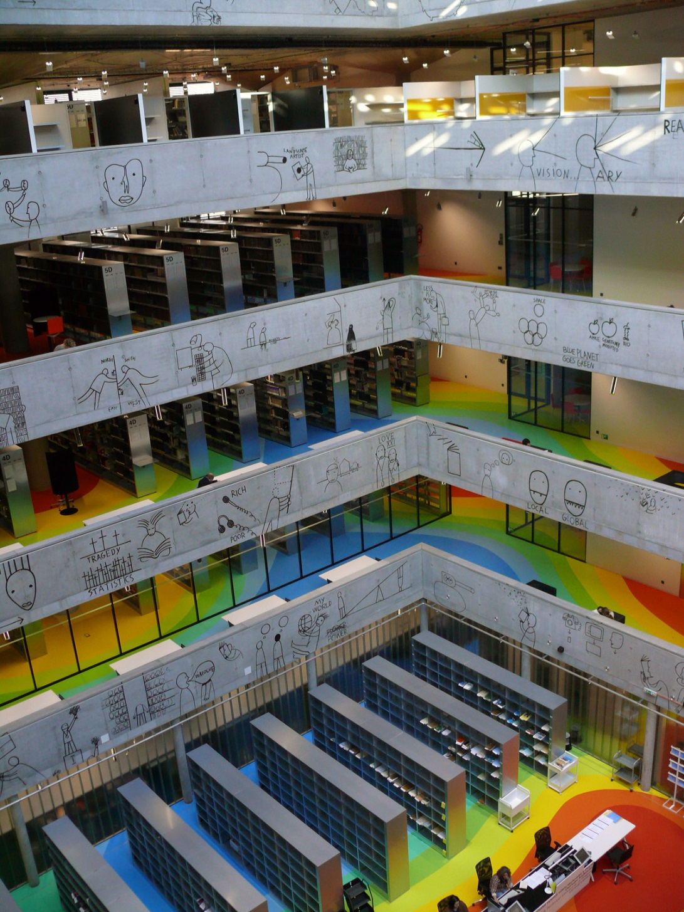
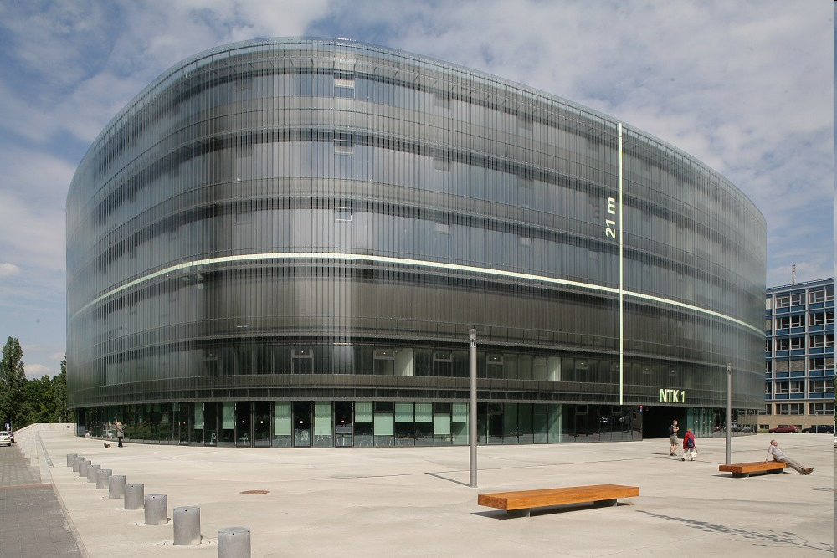
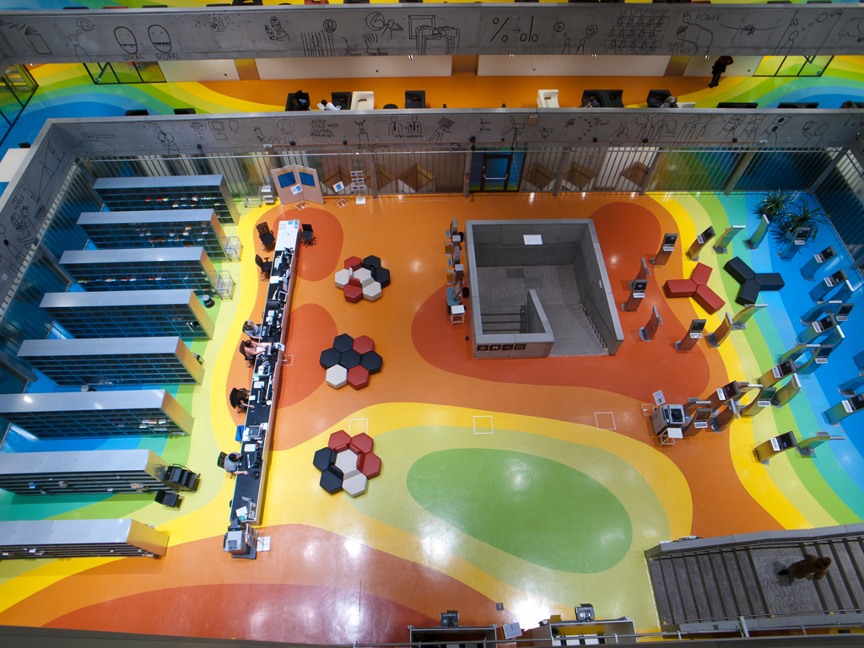
NTK
Zdroj: Wikipedia.org a Libereurope.eu

Slide 11
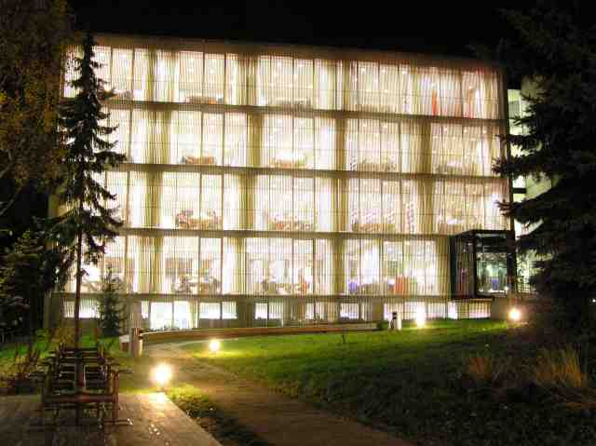
ÚK FF MU
Zdroj: http://knihovna.phil.muni.cz

Slide 12
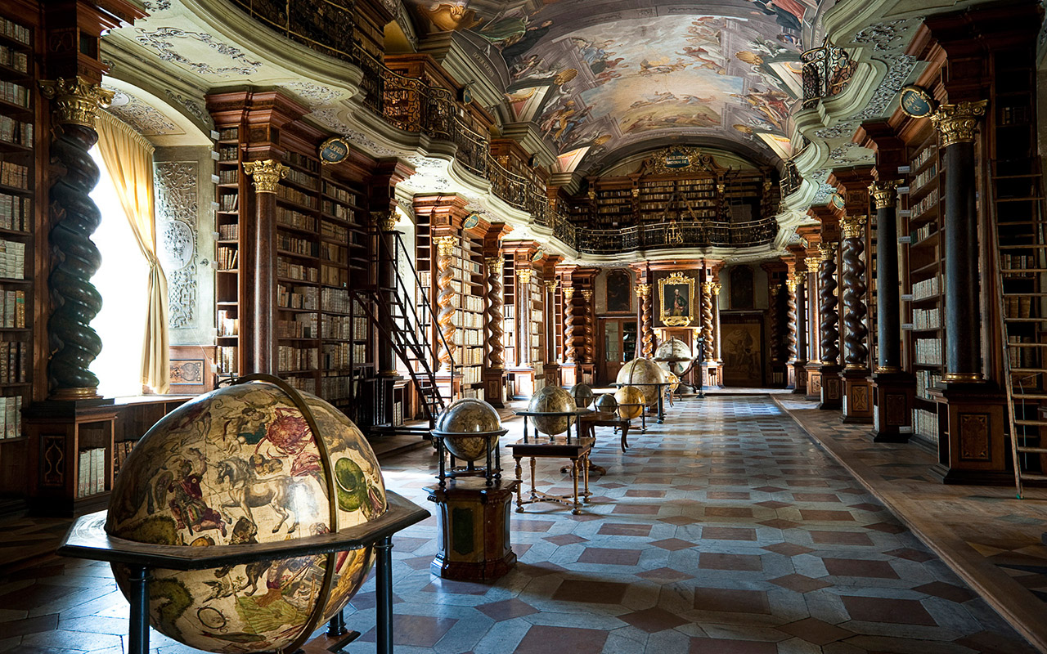
Národní knihovna - Klementinum
Zdroj: www.stoplusjednicka.cz

Slide 13
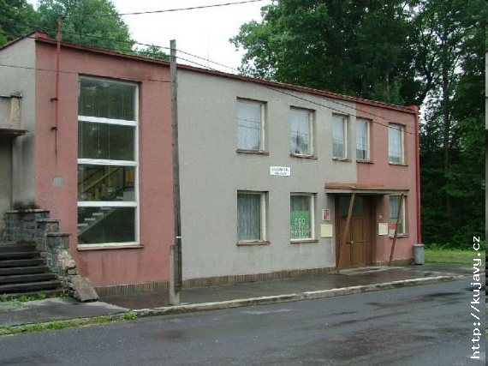
Knihovna obce Kujavy
Zdroj: Kujavy.cz

Slide 14
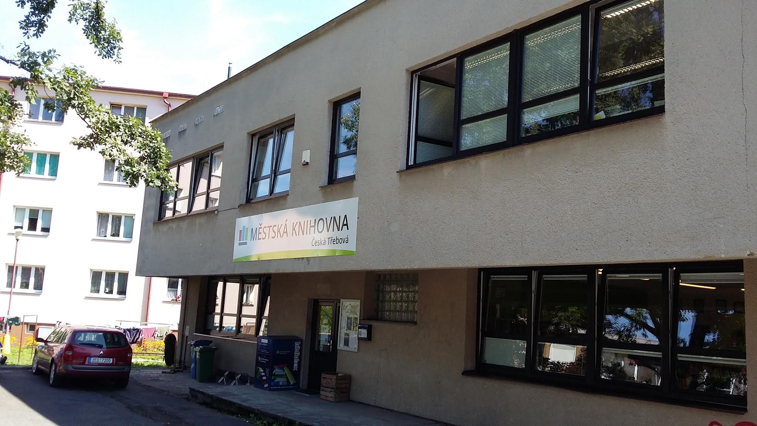
MěK Česká Třebová

Slide 15

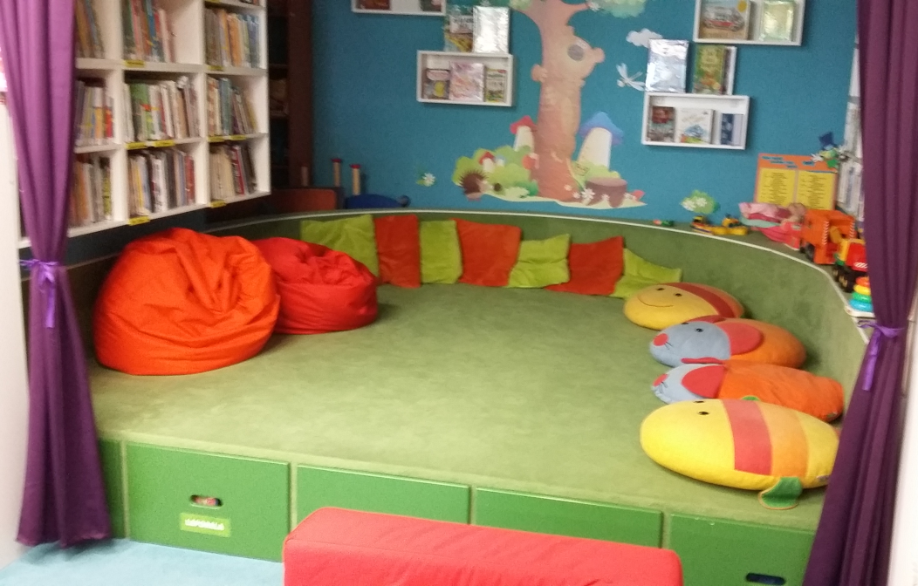
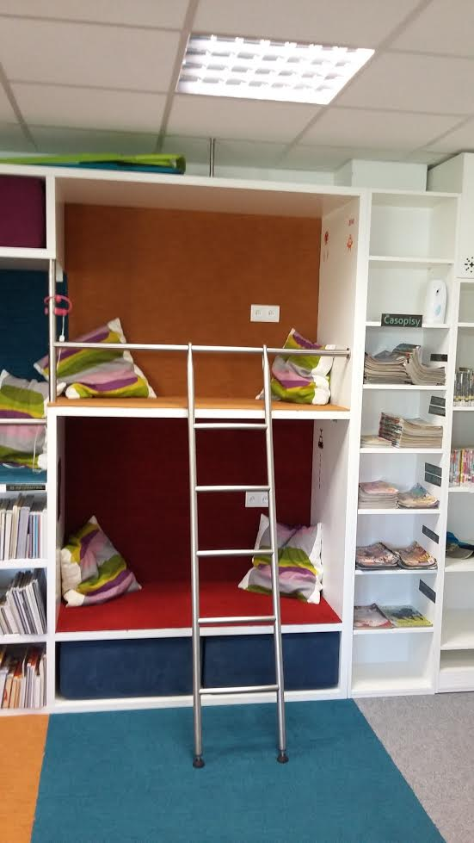
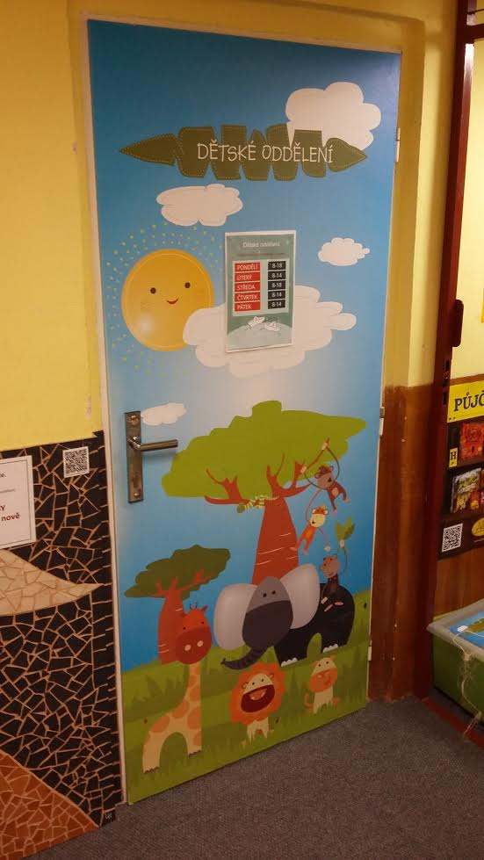
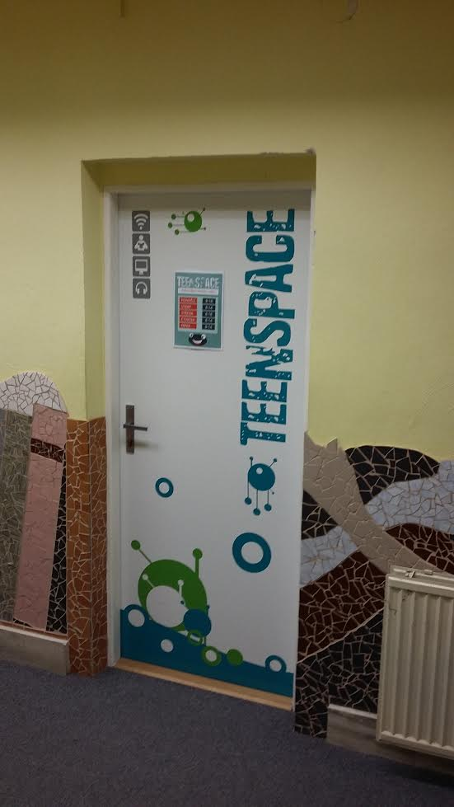
MěK ČT uvnitř!!!

Slide 16
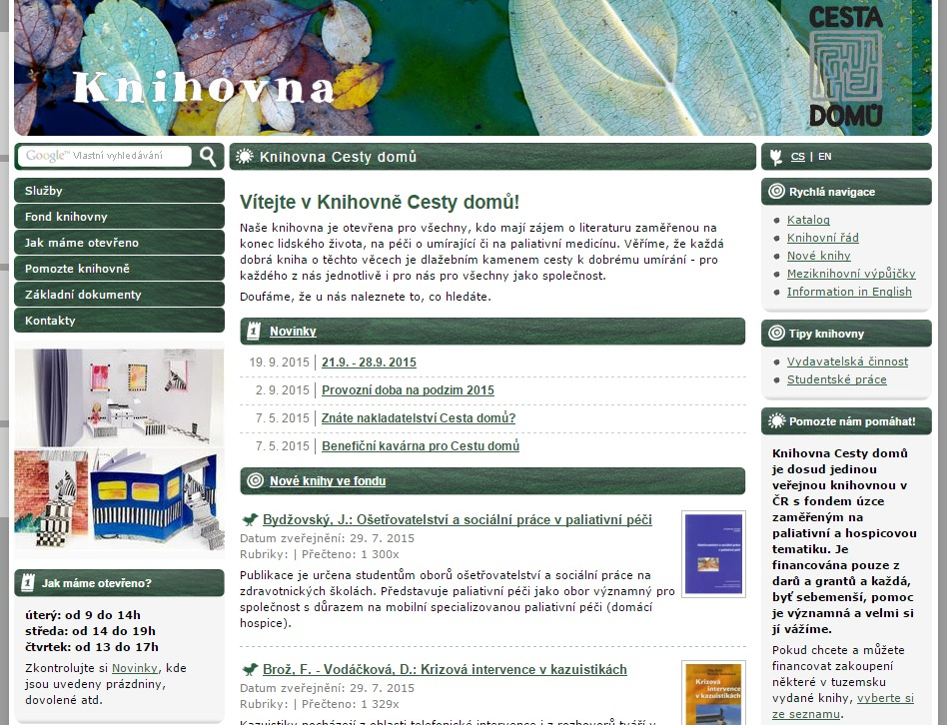
Knihovny neziskovek

Slide 17

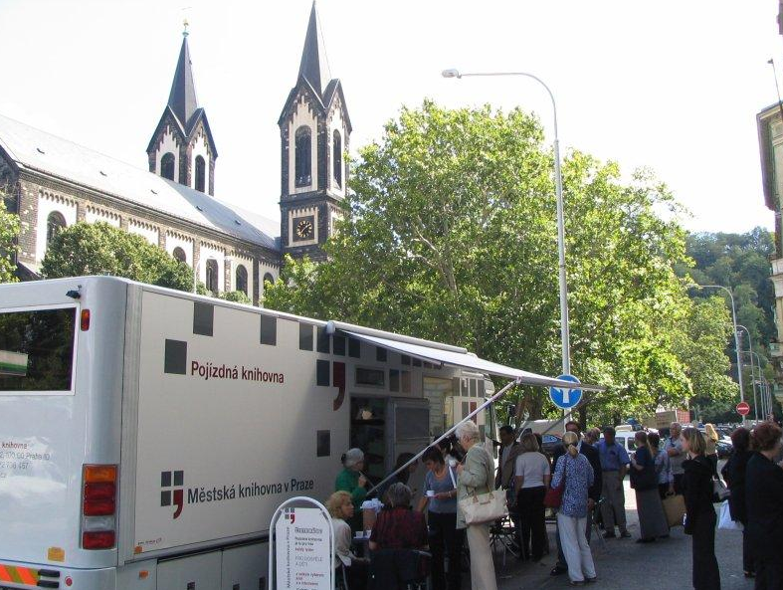
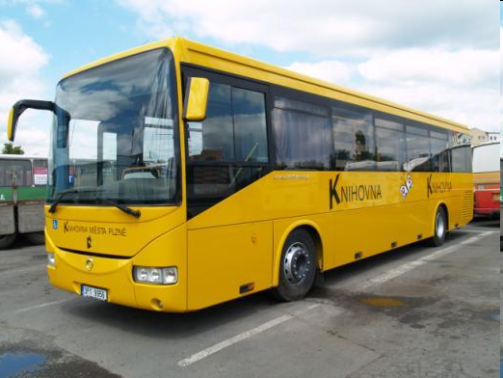
Bibliobus
Zdroj: MKP a autobusovenoviny.cz

Slide 18
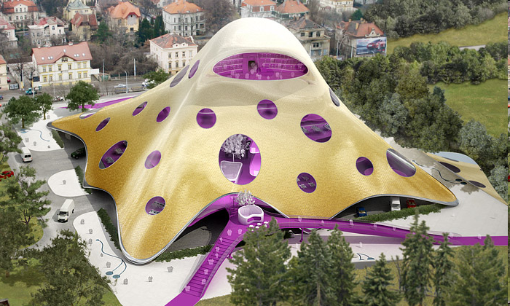
...a tohle taky měla být knihovna ;)
Zdroj: Lidovky.cz

Slide 19
Charakteristika knihovny
kulturní, informační a vzdělávací instituce
hlavní funkce
  shromažďování dokumentů
  zpracovávání dokumentů
  uchovávání dokumentů
  zpřístupňování dokumentů
  poskytování služeb
organizovaná sbírka dokumentů
paměťová instituce

Slide 20
Informační systém knihovny
vnější prvky systému
vnitřní prvky systému
Tvůrce informace
autor, editor, vydavatel, distributor, zprostředkovatel,...
Knihovna
akvizice
vyhledání, nákup, výměna, dary
zpracování
jmenná a věcná katalogizace
uchovávání
uložení, ochrana, vyhledávání, vyřazení
zpřístupňování
poskytnutí dokumentu čtenáři
Příjemce informace
čtenář, návštěvník, uživatel,...

Slide 21
Knihovník

Slide 22





Librarian v Googlu
2012 a 2013
2011
2014 a 2016
2015

Slide 23







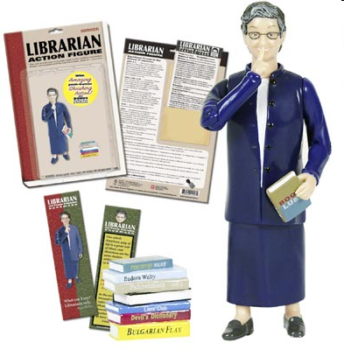




Slide 24


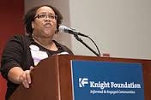



Slide 25


Slide 26
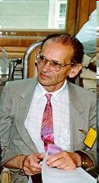
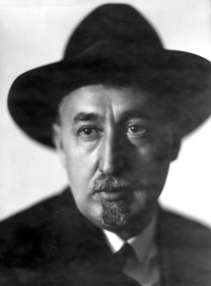
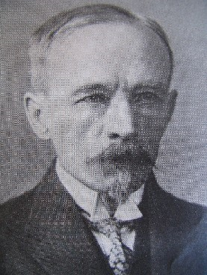
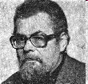
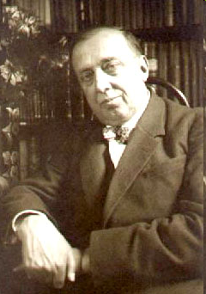
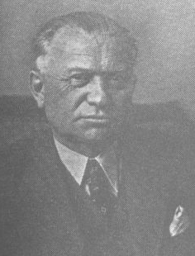
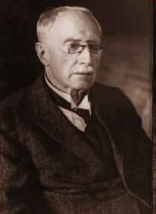
České knihovnické legendy
Miroslav Nádvorník
Ladislav Jan Živný
Jiří Cejpek
Jiří Mahen
Antonín Sova
Zdeněk Václav Tobolka
Jaromír Borecký

Slide 27
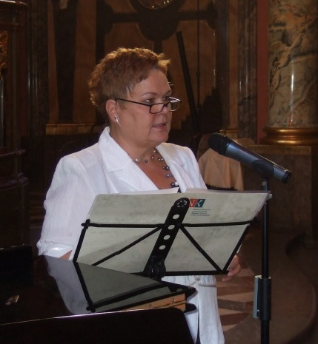
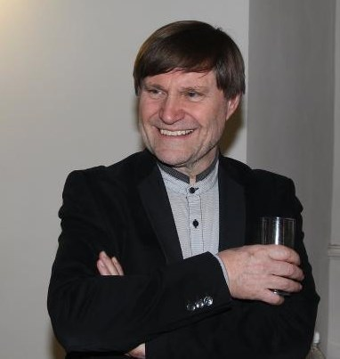
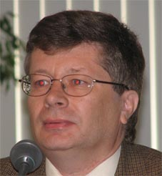
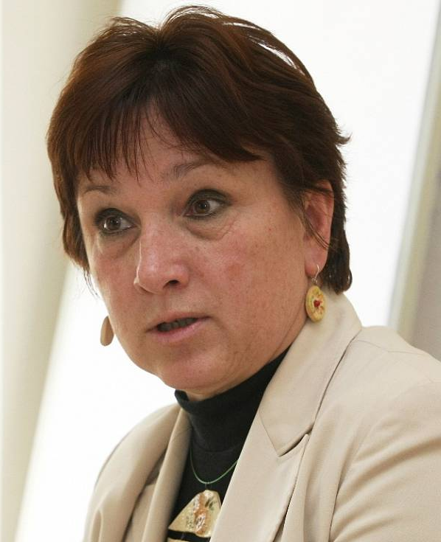
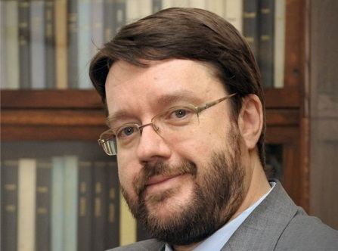
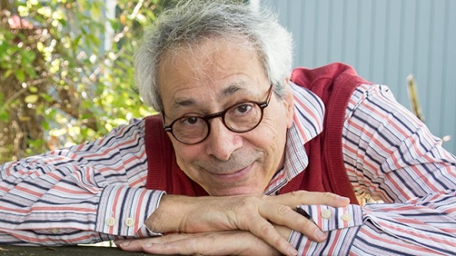
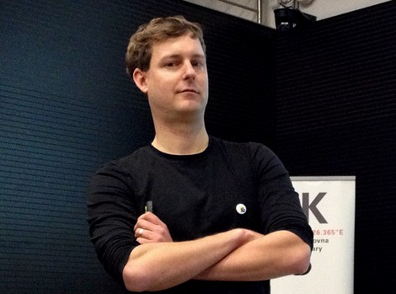
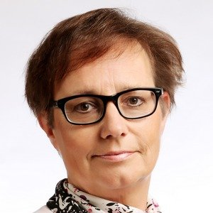
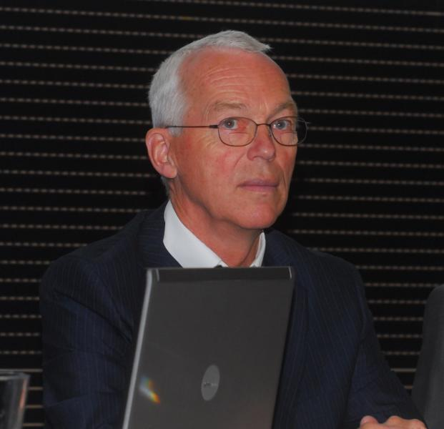
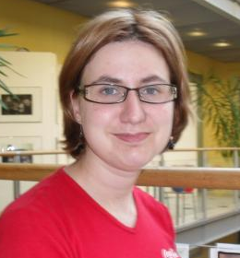
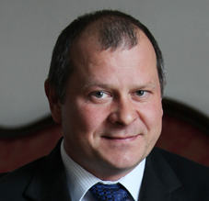
Aktuální české osobnosti
Zlata Houšková
Vít Richter
Miroslav Bartošek
Libuše Nivnická
Zlata Houšková
Tomáš Řehák
Andrew Lass
Petr Škyřík
Bohdana Stoklasová
Martin Svoboda
Helena Hubatková
Martin Lhoták

Slide 28
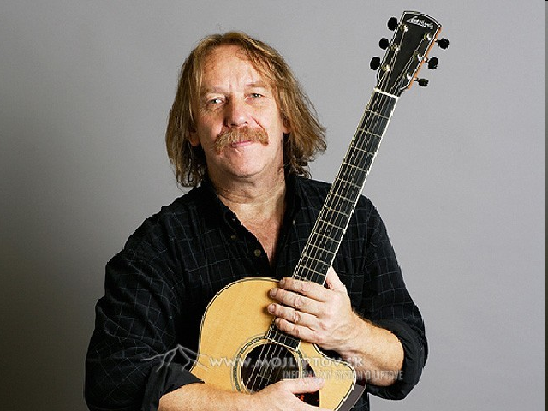
...a další knihovník
Zdroj: Mojliptov.sk

Slide 29
Knihovník
pracovník knihovny
vykonávající odborné knihovnické práce
  výběr, zpracování, organizování, vyhledávání dokumentů
  zpřístupňování/dodávání dokumentů a informací uživatelům knihovny
  technologie
  ...

Slide 30

Ideální knihovník?

Slide 31
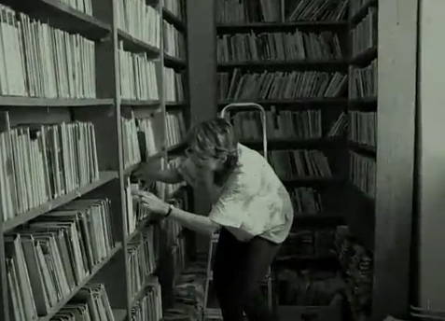
Knihovnické činnosti

Slide 32
Knihovnické profese

Slide 33
Národní soustava kvalifikací
registr národních kvalifikací
garantuje stát
  zákon č. 179/2006 Sb., o ověřování a uznávání výsledků dalšího vzdělávání a o změně některých zákonů
certifikace (certifikační autorita)
  zisk certifikátu – finanční náročnost
  uplatnění???
  srovnávání se zahraničím
kvalifikační a hodnotící standard
vazba na Národní soustavu povolání

Slide 34
Knihovnické kvalifikace
Knihovník katalogizátor
Referenční knihovník
Knihovník akvizitér
Knihovník pracovník správy fondů
Knihovník v přímých službách
Knihovník v knihovně pro děti

Slide 35
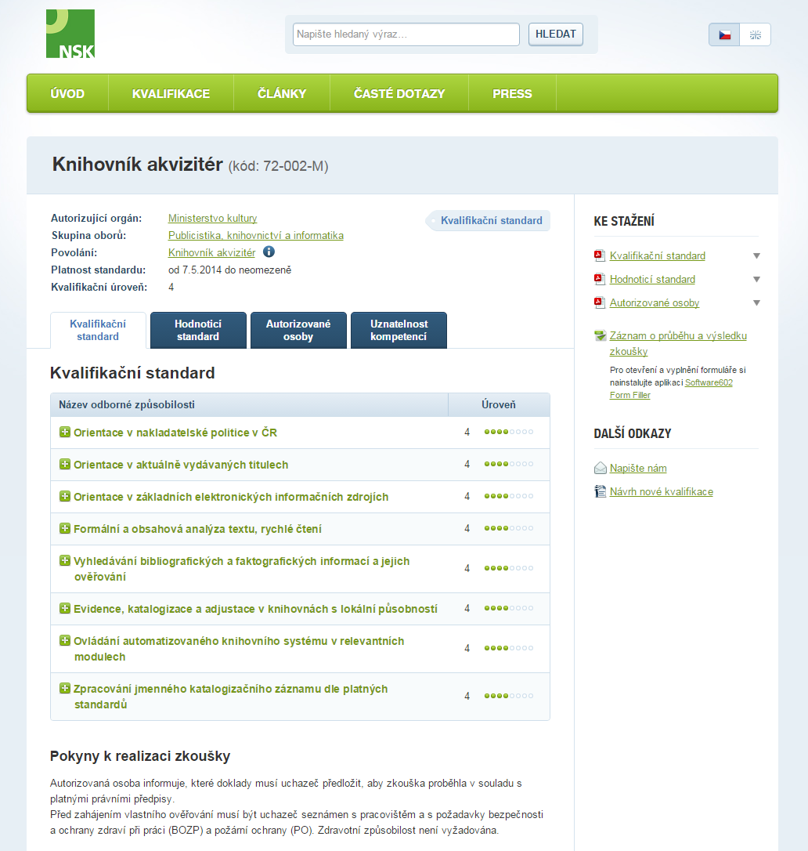
Ukázka

Slide 36
Problémy NSK
???

Slide 37

Znáte nějaké knihovnické profese?
SHONTZ, Priscilla K., Richard A. MURRAY (eds). A day in the life: career options in library and information science. London: Libraries Unlimited, c2007. 443 s. ISBN 15-915-8364-0.
seznam povolání v oblasti knihovnictví a informační vědy
rozděleno dle typů knihoven

Slide 38

Děkuji Vám za pozornost
Martin Krčál
krcal@phil.muni.cz

